Slide 1
СОВЕТЫ СВЕТОФОРЧИКА
Авторы проекта:
Солодухина И. В.
Оробец В. А.
Мичуринск 2012

Slide 2
Цель презентации:
- закрепить знания детей старшего дошкольного возраста основ дорожной грамоты
- уточнить представления о правилах дорожного движения
- формировать навыки безопасного поведения на дорогах города

Slide 3
ПРАВИЛО №1
Переходи дорогу только на зелёный сигнал светофора
«Свет зеленый говорит – проходите, путь открыт»

Slide 4
Правило №2
Не переходи дорогу на красный сигнал светофора.
« Красный свет – дороги нет»

Slide 5
ПРАВИЛО №3
Жёлтый свет – предупрежденье, жди сигнала для движенья.

Slide 6
ПРАВИЛО №4
Не играй на проезжей части дороги.

Slide 7
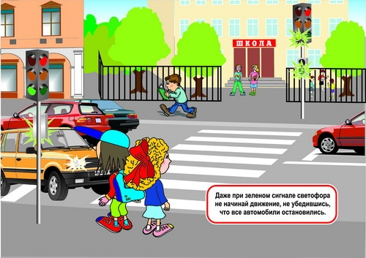
Правило №5
Проезжую часть дороги переходи
только по пешеходному переходу.

Slide 8
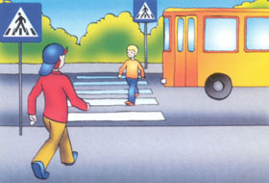
ПРАВИЛО №6
Переходя дорогу, сначала посмотри налево, потом направо.

Slide 9
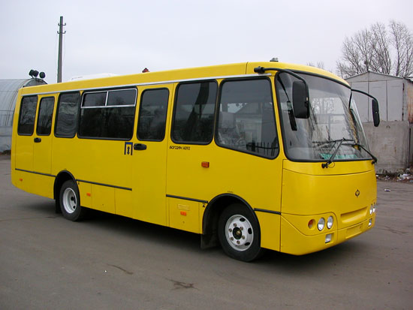
ПРАВИЛО №7
Автобус обходи только сзади

Slide 10
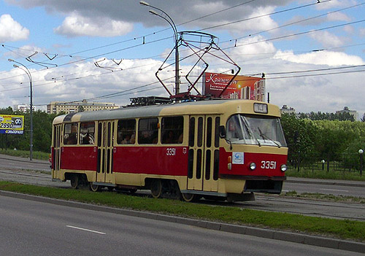
ПРАВИЛО №8
Трамвай обходи только спереди

Slide 11
ЗАПОМНИ!!! несоблюдение правил дорожного движения опасно для вашей жизни!

Slide 12
РЕБЯТА, ИЗУЧАЙТЕ ПРАВИЛА ДОРОЖНОГО ДВИЖЕНИЯ!

